Slide 1
こころのサポート授業

Slide 2
なぞなぞ
めにみえなくて
かたちはないけれど
かんじることはできるもの
なーんだ？
Notes:
・児童になぞなぞをかけます。意見を聞いてみます。
・なぞなぞの答えには、におい、音、風や空気など複数あります。
・「こころ」あるいは「きもち」もその一つであることを示します。
・この授業は「一つの正解」を目指すものではなく、「たくさんの答え」に開かれていることと、「遊び」の雰囲気を示唆するための導入スライドです。

Slide 3
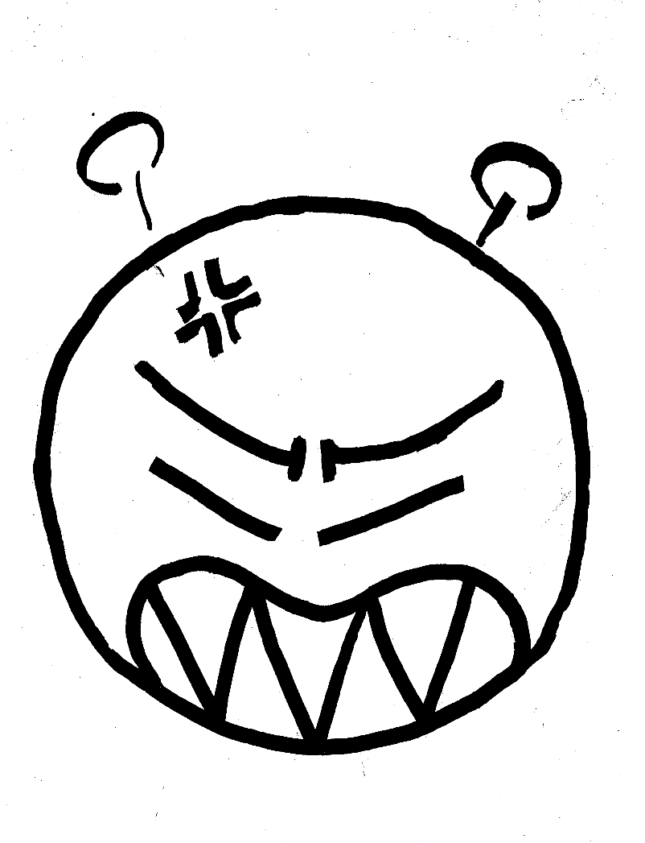
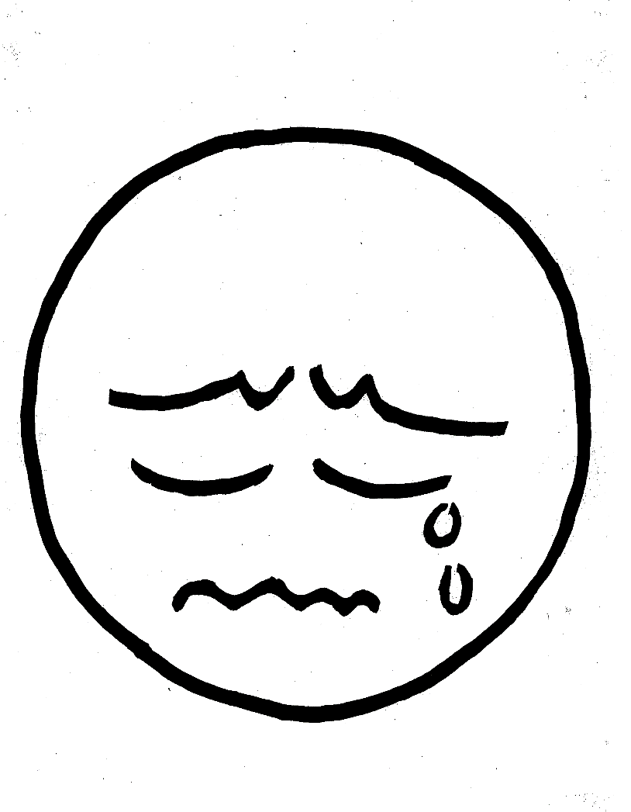
①どんなきもち？
どんなことがあったときに、こういうかおに、なりますか？
Notes:
・怒った顔、悲しい顔等を板書し、その時の気持ちを想起できるようにします。
・児童に聞いて見ます。

Slide 4
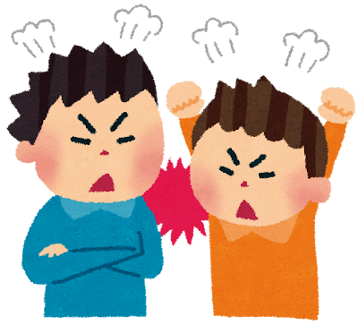
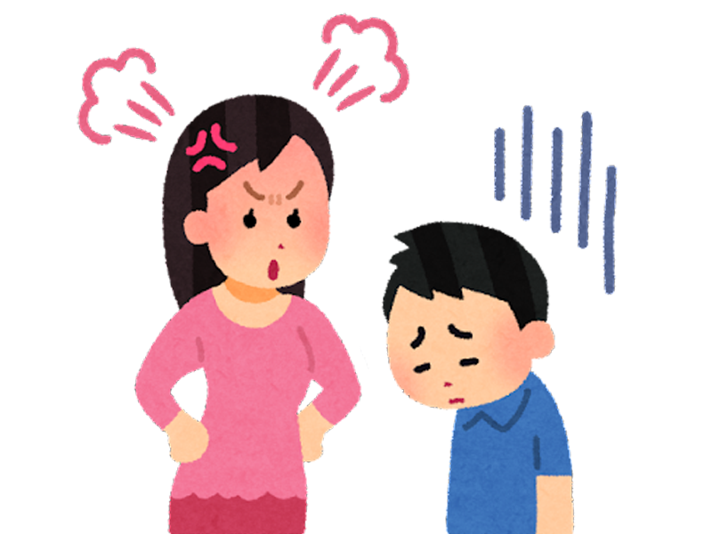
おとなに、しかられたり
おともだちと、けんかしたり
Notes:
典型的な場面を例示します

Slide 5
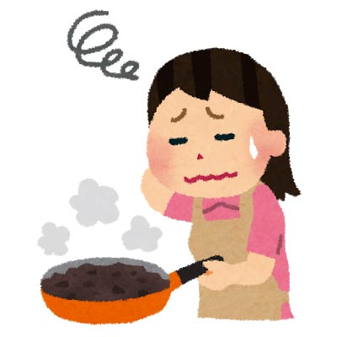
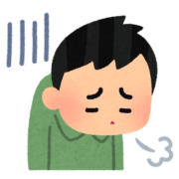
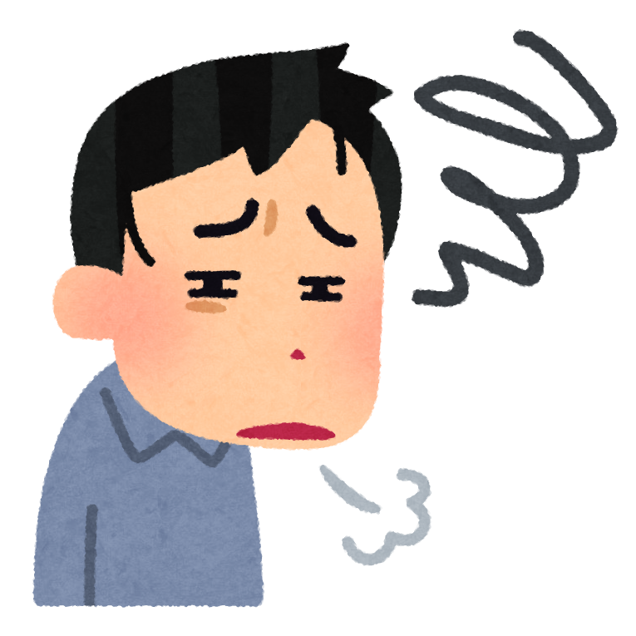
いやなことがあったり
なんとなく、 げんきがなかったり
「しっぱい」しちゃったり
Notes:
・児童の表情を観察し、表情が冴えない児童にはＴ２が声掛けをする。

Slide 6
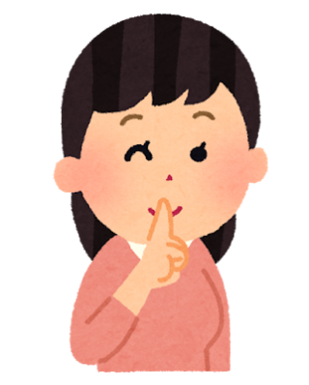
②そういうとき、どうする？
たとえば、せんせいはね・・・
Notes:
・児童に聞いて見ると同時に、教師自身の例も示します。
・児童は、大人はどうしているのかと関心をもっているからです。
・前向きな気持ちで過ごしたいという気持ちを引き出し、課題につなげます

Slide 7
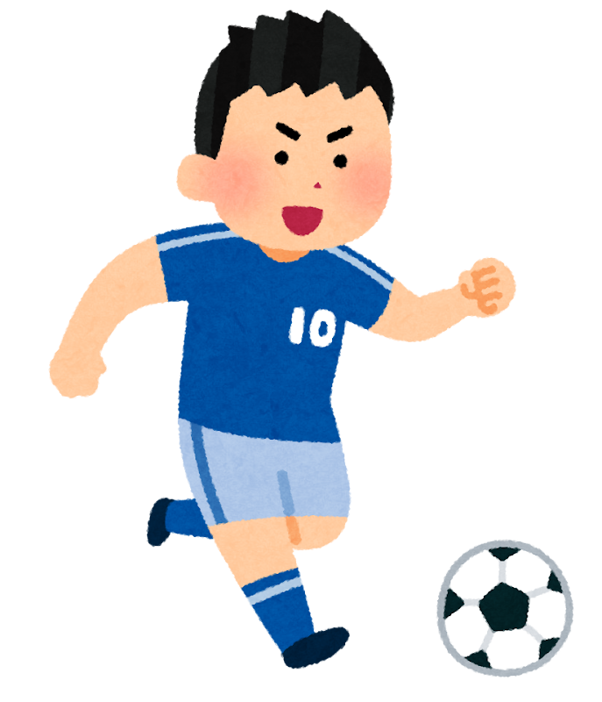
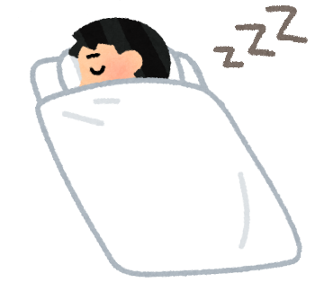
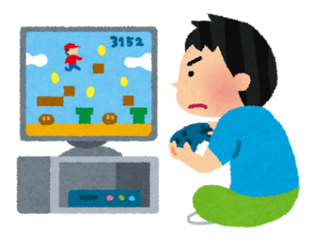

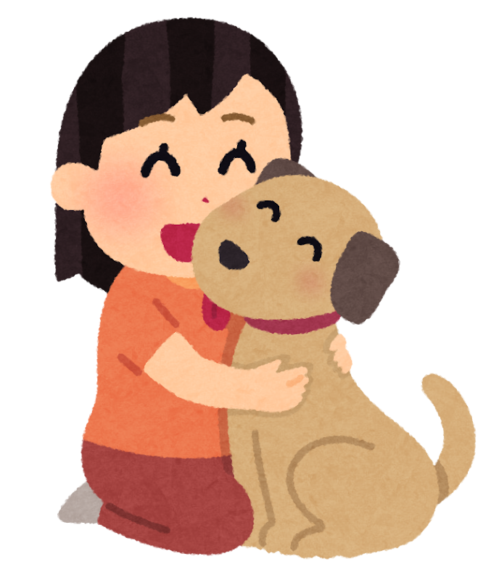
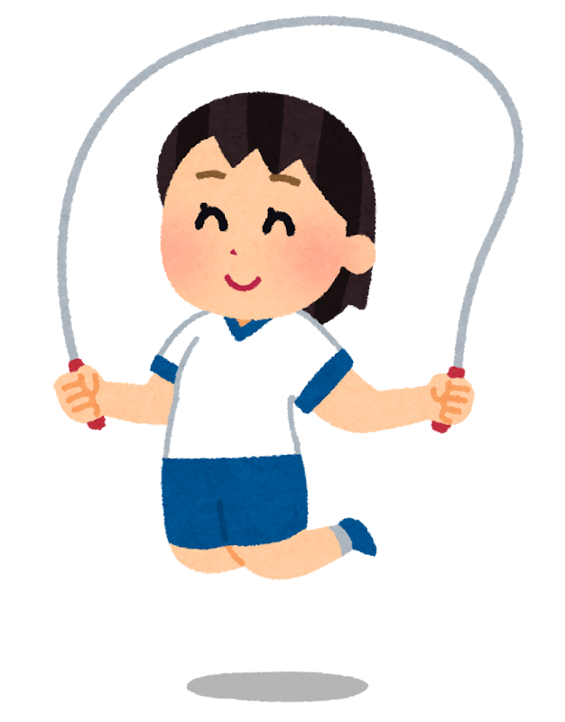
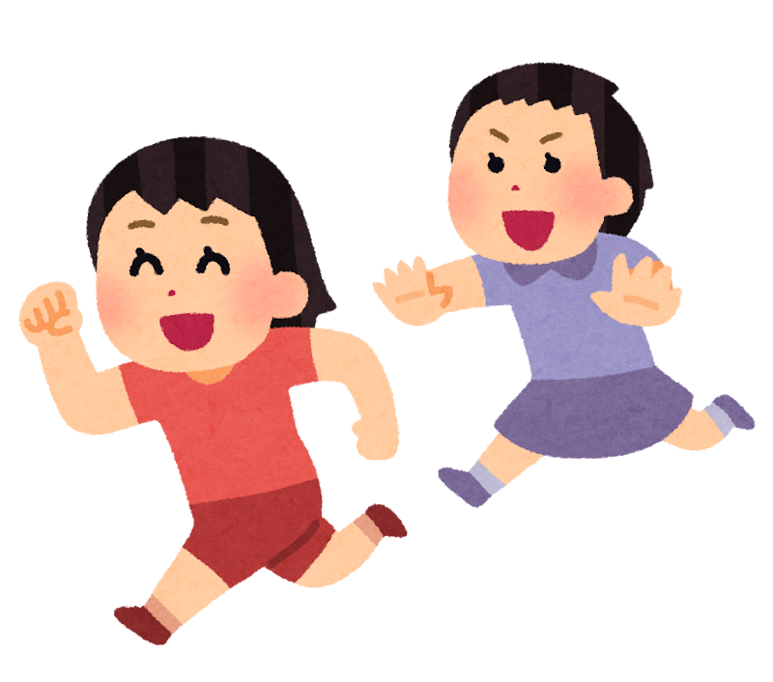
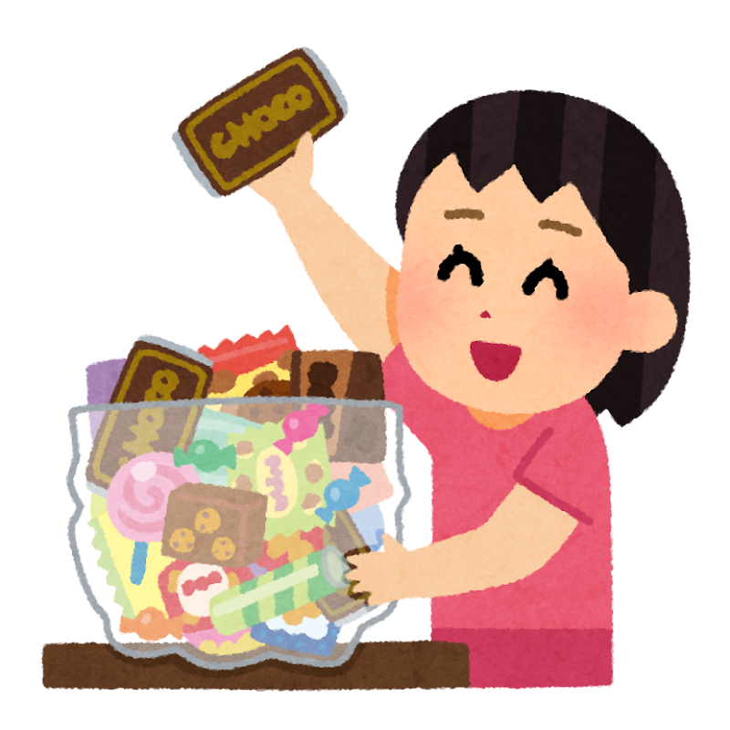
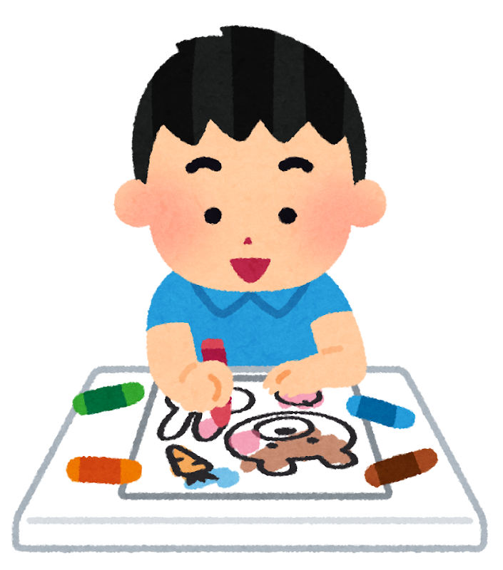
みんなは、どうしているかな？
Notes:
・前向きな気持ちと、後ろ向きな気持ちの違いについて出し合うことで、
誰もがどちらも持っていることを共有する。
・児童の意見を板書し、気持ちを前向きにする方法がたくさんあることを確かめる。
・児童の自由な考えを促し、共感し合えるようにする。

Slide 8
③がっこうで、できそうなことは？
みんながかんがえた
「アイディア」のなかから、
えらんでみよう
Notes:
教示の一例
「テレビゲームは家ではできるけれど、学校ではできませんね。お菓子を食べたり、ペットと遊んだりするのも、そうですね」
「じゃあ、このなかで、学校でできそうなことは、どれでしょう」
「サッカーして運動したり、鬼ごっこしたり、そういうのは学校でできますね」
「本をよんだり、絵を描いたり、折り紙をおったりするのも、できますね」

Slide 9

④「じっけん」してみよう！
Notes:
・今から教室でできそうな内容を選択し、実行する。
「では、いま、ここで、やってみたいこと、ありませんか？」
児童の意見を聞く。
・多数決で選ぶのもあり。ただし、その場合は、選ばれなかった少数意見も尊重し、またの機会を保障します。
・意見が多く、一つに決まらない場合は
・鬼ごっこ、かくれんぼ、じゃんけん、折り紙などの意見を、広く「あそび」のカテゴリーとして捉えて、教師のほうから提案してもよいです。
・次頁スライド「じゃんけんたいかい」や、資料集より「おちたおちた」遊びを選ぶ
・学級で普段からなじみのある遊びを行う
「ほんとうに心が元気になれるか、ためしてみましょう」「そういうのを、じっけんといいます」

Slide 10
げんきになるちから
Notes:
〇じゃんけん大会を試してどうでしたか。
・楽しかった
・悔しかった
・ニコニコ顔の児童を見取り、気持ちを問い返す
・児童の表情を見取りＴ２が支援する。

Slide 11



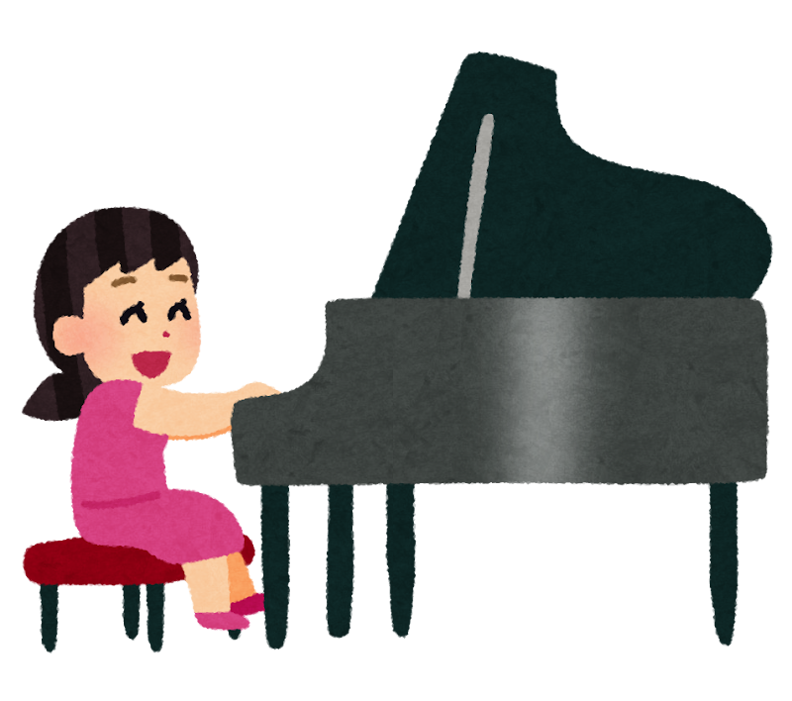
ひとりひとりがもっている
そのちからで、たすけあうこともできる
Notes:
・こころが元気になれる力（方法）は、この学級が持っていることを示す（「じっけん」でたしかめたように）
・同時に、一人ひとりもまた持っていることを示す。
・他の人の方法を理解し、尊重する。

Slide 12
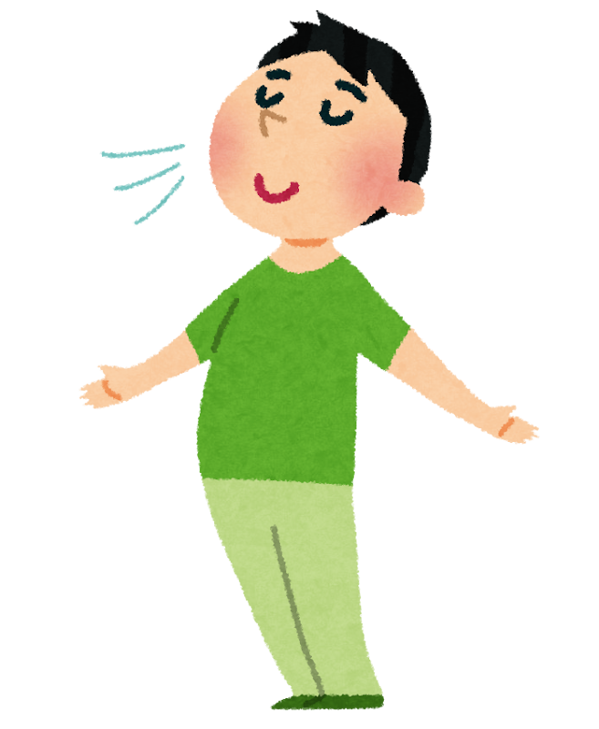
おちついた、こころもだいじ
しんこきゅうをして、おわりましょう
Notes:
・落ち着いた顔のイラストを板書し、クールダウンする。

